Slide 1
更美的警戒
希伯來書 12:18-29
Notes:
12:1我們既有這許多的見證人，如同雲彩圍著我們，就當放下各樣的重擔，脫去容易纏累我們的罪，存心忍耐，奔那擺在我們前頭的路程， 2 仰望為我們信心創始成終的耶穌[a]。他因那擺在前面的喜樂，就輕看羞辱，忍受了十字架的苦難，便坐在神寶座的右邊。 3 那忍受罪人這樣頂撞的，你們要思想，免得疲倦灰心。 4 你們與罪惡相爭，還沒有抵擋到流血的地步。 5 你們又忘了那勸你們如同勸兒子的話說：「我兒，你不可輕看主的管教，被他責備的時候也不可灰心。 6 因為主所愛的，他必管教，又鞭打凡所收納的兒子。」 7 你們所忍受的，是神管教你們，待你們如同待兒子。焉有兒子不被父親管教的呢？ 8 管教原是眾子所共受的，你們若不受管教，就是私子，不是兒子了。 受管教的結果 9 再者，我們曾有生身的父管教我們，我們尚且敬重他，何況萬靈的父，我們豈不更當順服他得生嗎？ 10 生身的父都是暫隨己意管教我們，唯有萬靈的父管教我們，是要我們得益處，使我們在他的聖潔上有份。 11 凡管教的事，當時不覺得快樂，反覺得愁苦，後來卻為那經練過的人結出平安的果子，就是義。 12 所以，你們要把下垂的手、發痠的腿挺起來， 13 也要為自己的腳把道路修直了，使瘸子不致歪腳[b]，反得痊癒。 當拿以掃為警戒 14 你們要追求與眾人和睦，並要追求聖潔，非聖潔沒有人能見主。 15 又要謹慎，恐怕有人失了神的恩；恐怕有毒根生出來擾亂你們，因此叫眾人沾染汙穢； 16 恐怕有淫亂的，有貪戀世俗如以掃的——他因一點食物把自己長子的名分賣了。 17 後來想要承受父所祝的福，竟被棄絕，雖然號哭切求，卻得不著門路使他父親的心意回轉，這是你們知道的。 18 你們原不是來到那能摸的山，此山有火焰、密雲、黑暗、暴風、 19 角聲與說話的聲音。那些聽見這聲音的，都求不要再向他們說話， 20 因為他們當不起所命他們的話說：「靠近這山的，即便是走獸，也要用石頭打死。」 21 所見的極其可怕，甚至摩西說：「我甚是恐懼戰兢。」 22 你們乃是來到錫安山，永生神的城邑，就是天上的耶路撒冷；那裡有千萬的天使， 23 有名錄在天上諸長子之會所共聚的總會，有審判眾人的神和被成全之義人的靈魂， 24 並新約的中保耶穌以及所灑的血。這血所說的比亞伯的血所說的更美。 25 你們總要謹慎，不可棄絕那向你們說話的。因為那些棄絕在地上警戒他們的，尚且不能逃罪，何況我們違背那從天上警戒我們的呢？ 26 當時他的聲音震動了地，但如今他應許說：「再一次我不單要震動地，還要震動天。」 27 這再一次的話，是指明被震動的，就是受造之物都要挪去，使那不被震動的常存。 28 所以，我們既得了不能震動的國，就當感恩，照神所喜悅的，用虔誠、敬畏的心侍奉神， 29 因為我們的神乃是烈火。
2:2 那借着天使所传的话既是确定的，凡干犯悖逆的都受了该受的报应， 3 我们若忽略这么大的救恩，怎能逃罪呢？这救恩起先是主亲自讲的，后来是听见的人给我们证实了， 4 神又按自己的旨意，用神迹、奇事和百般的异能并圣灵的恩赐，同他们作见证。
3:12 弟兄们，你们要谨慎，免得你们中间或有人存着不信的恶心，把永生神离弃了。 13 总要趁着还有今日，天天彼此相劝，免得你们中间有人被罪迷惑，心里就刚硬了。 14 我们若将起初确实的信心坚持到底，就在基督里有份了。
4:15 因我们的大祭司并非不能体恤我们的软弱，他也曾凡事受过试探，与我们一样，只是他没有犯罪。 16 所以我们只管坦然无惧地来到施恩的宝座前，为要得怜恤，蒙恩惠，做随时的帮助。
6:6 若是离弃道理，就不能叫他们重新懊悔了。因为他们把神的儿子重钉十字架，明明地羞辱他。 7 就如一块田地，吃过屡次下的雨水，生长菜蔬，合乎耕种的人用，就从神得福； 8 若长荆棘和蒺藜，必被废弃，近于咒诅，结局就是焚烧。
8:5 他们供奉的事本是天上事的形状和影像，正如摩西将要造帐幕的时候，蒙神警戒他，说：“你要谨慎，做各样的物件都要照着在山上指示你的样式。”6如今耶稣所得的职任是更美的，正如他做更美之约的中保。这约原是凭更美之应许立的。
10:26 因为我们得知真道以后，若故意犯罪，赎罪的祭就再没有了， 27 唯有战惧等候审判和那烧灭众敌人的烈火。 28 人干犯摩西的律法，凭两三个见证人，尚且不得怜恤而死； 29 何况人践踏神的儿子，将那使他成圣之约的血当做平常，又亵慢施恩的圣灵，你们想，他要受的刑罚该怎样加重呢！ 30 因为我们知道谁说“申冤在我，我必报应”，又说“主要审判他的百姓”。 31 落在永生神的手里，真是可怕的！

Slide 2
希伯來書12:18 你們原不是來到那能摸的山，此山有火焰、密雲、黑暗、暴風、 19 角聲與說話的聲音。那些聽見這聲音的，都求不要再向他們說話， 20 因為他們當不起所命他們的話說：「靠近這山的，即便是走獸，也要用石頭打死。」 21 所見的極其可怕，甚至摩西說：「我甚是恐懼戰兢。」

Slide 3
希伯來書12:22 你們乃是來到錫安山，永生神的城邑，就是天上的耶路撒冷；那裡有千萬的天使， 23 有名錄在天上諸長子之會所共聚的總會，有審判眾人的神和被成全之義人的靈魂， 24 並新約的中保耶穌以及所灑的血。這血所說的比亞伯的血所說的更美。

Slide 4
希伯來書12:25 你們總要謹慎，不可棄絕那向你們說話的。因為那些棄絕在地上警戒他們的，尚且不能逃罪，何況我們違背那從天上警戒我們的呢？ 26 當時他的聲音震動了地，但如今他應許說：「再一次我不單要震動地，還要震動天。」 27 這再一次的話，是指明被震動的，就是受造之物都要挪去，使那不被震動的常存。 28 所以，我們既得了不能震動的國，就當感恩，照神所喜悅的，用虔誠、敬畏的心侍奉神， 29 因為我們的神乃是烈火。

Slide 5
更美的启示 | 更美的祭物
更美的使者 | 更美的将来
更美的救恩 | 更美的信望爱
更美的管家 | 更美的家鄉
更美的安息 | 更美的路程
更美的祭司 | 更美的管教
更美的警戒 | 更美的合一，圣洁
更美的圣约 | 更美的应许，祝福

Slide 6
更美的合一
形式：合一不是统一
UNITY is not UNIFORM
内容：合一是使用恩赐，追求圣洁的自然结果
Notes:
Francis Chan
凡管教的事，當時不覺得快樂，反覺得愁苦，後來卻為那經練過的人結出平安的果子，就是義。但并不是每个人都看到後來所結出平安的果子，就是義的果子，不是每个人对圣洁有那样的追求，有的甚至定义上分别就很大，所以，你們要把下垂的手、發痠的腿挺起來， 13 也要為自己的腳把道路修直了，使瘸子不致歪腳，反得痊癒。
好像恩赐，圣洁是合一的敌人，好像使用恩赐，追求圣洁就破坏了合一。一个本质（贪恋世俗如以扫），两个表现（寻求人的肯定和接纳－挣面子，害怕人的否定和拒绝－丢面子），所以恩赐多了就要照自己的来，以为太圣洁了别人会敬而远之，会离开。其实是错觉，是魔鬼撒旦要我们相信的谎言。一个是在可以不同的时候要别人与自己相同以达到所谓的合一，一个是在必须不同的时候要自己与别人相同以达到所谓的合一。不是恩赐太大，而是不够大，因为有一个恩赐叫作“舍己”，我们向神求得太少，操练得太少；不是太圣洁而是不够圣洁
哥林多前書14:12 你們也是如此，既是切慕屬靈的恩賜，就當求多得造就教會的恩賜。
以扫：既要红豆汤，又要长子名分。脚踏两只船
希伯來書12:5 你們又忘了那勸你們如同勸兒子的話說：「我兒，你不可輕看主的管教，被他責備的時候也不可灰心。 6 因為主所愛的，他必管教，又鞭打凡所收納的兒子。」 7 你們所忍受的，是神管教你們，待你們如同待兒子。焉有兒子不被父親管教的呢？ 8 管教原是眾子所共受的，你們若不受管教，就是私子，不是兒子了。9 再者，我們曾有生身的父管教我們，我們尚且敬重他，何況萬靈的父，我們豈不更當順服他得生嗎？ 10 生身的父都是暫隨己意管教我們，唯有萬靈的父管教我們，是要我們得益處，使我們在他的聖潔上有份。 11 凡管教的事，當時不覺得快樂，反覺得愁苦，後來卻為那經練過的人結出平安的果子，就是義。 12 所以，你們要把下垂的手、發痠的腿挺起來， 13 也要為自己的腳把道路修直了，使瘸子不致歪腳，反得痊癒。

Slide 7
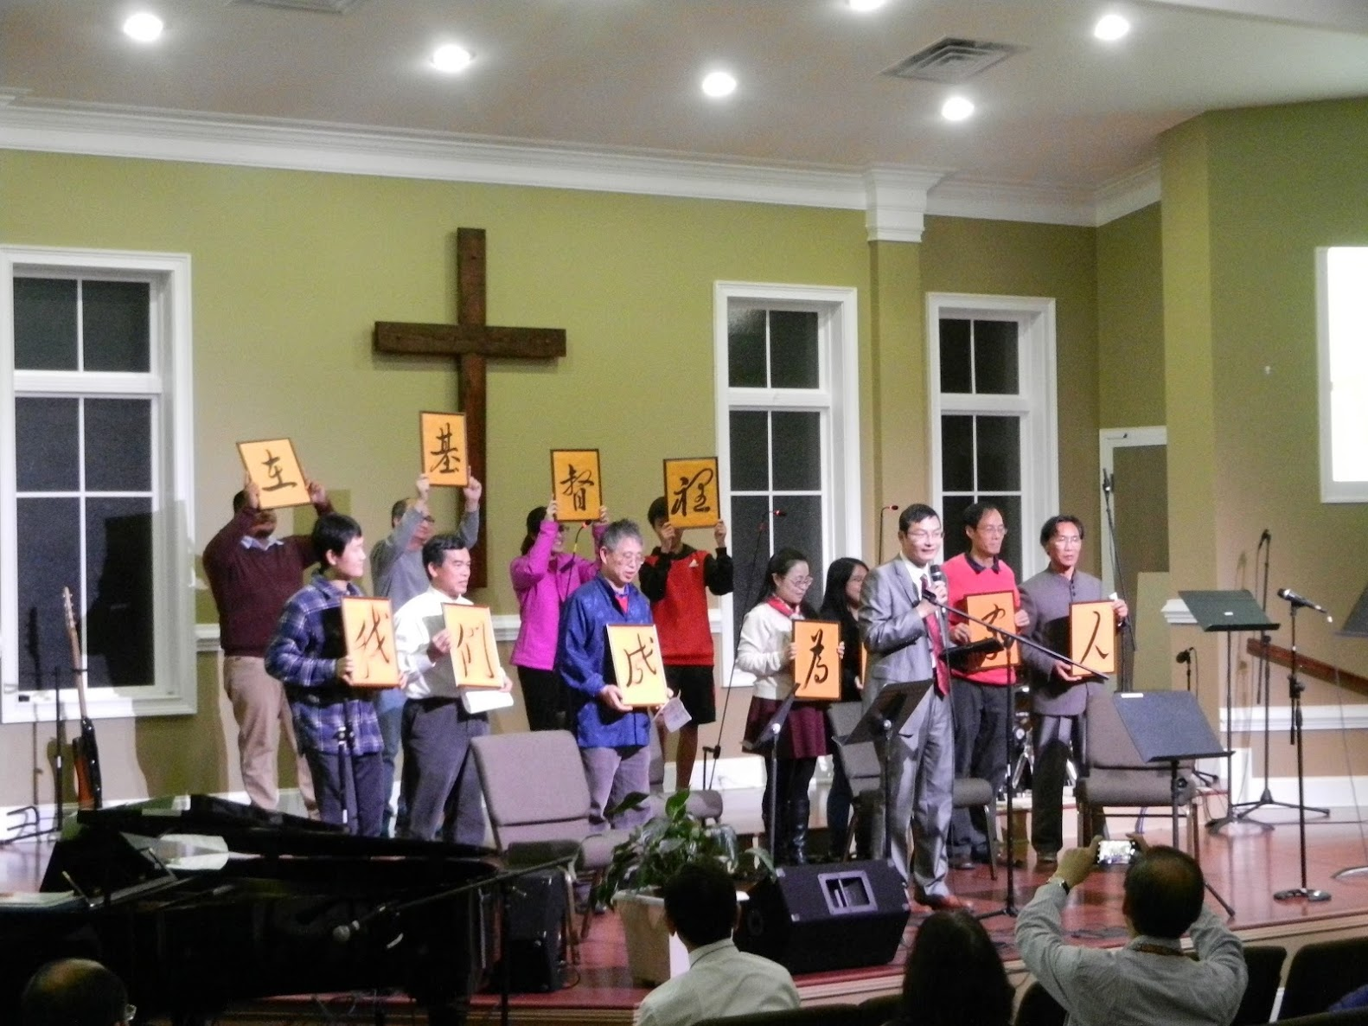

Slide 8
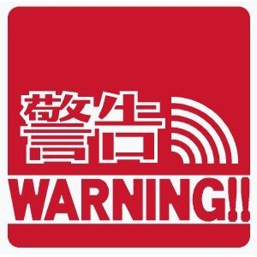
 | 方式／恩赐 | 原则／圣洁
坚持 | 恩賜大？ | 合一
舍弃 | 合一 | 更怜悯？
✗
✗
Notes:
11 他所賜的有使徒，有先知，有傳福音的，有牧師和教師， 12 為要成全聖徒，各盡其職，建立基督的身體， 13 直等到我們眾人在真道上同歸於一，認識神的兒子，得以長大成人，滿有基督長成的身量， 14 使我們不再做小孩子，中了人的詭計和欺騙的法術，被一切異教之風搖動飄來飄去，就隨從各樣的異端， 15 唯用愛心說誠實話，凡事長進，連於元首基督。 16 全身都靠他聯絡得合式，百節各按各職，照著各體的功用彼此相助，便叫身體漸漸增長，在愛中建立自己。
10 各人要照所得的恩賜彼此服侍，做神百般恩賜的好管家。 11 若有講道的，要按著神的聖言講；若有服侍人的，要按著神所賜的力量服侍，叫神在凡事上因耶穌基督得榮耀——原來榮耀、權能都是他的，直到永永遠遠！阿們。

Slide 9
多次多方的警戒
2:2 那借着天使所传的话既是确定的，凡干犯悖逆的都受了该受的报应， 3 我们若忽略这么大的救恩，怎能逃罪呢？
3:12要谨慎，免得你们中间或有人存着不信的恶心，把永生神离弃了。
4:15 因我们的大祭司并非不能体恤我们的软弱，他也曾凡事受过试探，与我们一样，只是他没有犯罪。 16 所以我们只管坦然无惧地来到施恩的宝座前，为要得怜恤，蒙恩惠，做随时的帮助
Notes:
2:2 那借着天使所传的话既是确定的，凡干犯悖逆的都受了该受的报应， 3 我们若忽略这么大的救恩，怎能逃罪呢？这救恩起先是主亲自讲的，后来是听见的人给我们证实了， 4 神又按自己的旨意，用神迹、奇事和百般的异能并圣灵的恩赐，同他们作见证。
3:12 弟兄们，你们要谨慎，免得你们中间或有人存着不信的恶心，把永生神离弃了。 13 总要趁着还有今日，天天彼此相劝，免得你们中间有人被罪迷惑，心里就刚硬了。 14 我们若将起初确实的信心坚持到底，就在基督里有份了。
4:15 因我们的大祭司并非不能体恤我们的软弱，他也曾凡事受过试探，与我们一样，只是他没有犯罪。 16 所以我们只管坦然无惧地来到施恩的宝座前，为要得怜恤，蒙恩惠，做随时的帮助。
6:6 若是离弃道理，就不能叫他们重新懊悔了。因为他们把神的儿子重钉十字架，明明地羞辱他。 7 就如一块田地，吃过屡次下的雨水，生长菜蔬，合乎耕种的人用，就从神得福； 8 若长荆棘和蒺藜，必被废弃，近于咒诅，结局就是焚烧。
8:5 他们供奉的事本是天上事的形状和影像，正如摩西将要造帐幕的时候，蒙神警戒他，说：“你要谨慎，做各样的物件都要照着在山上指示你的样式。”6如今耶稣所得的职任是更美的，正如他做更美之约的中保。这约原是凭更美之应许立的。
10:26 因为我们得知真道以后，若故意犯罪，赎罪的祭就再没有了， 27 唯有战惧等候审判和那烧灭众敌人的烈火。 28 人干犯摩西的律法，凭两三个见证人，尚且不得怜恤而死； 29 何况人践踏神的儿子，将那使他成圣之约的血当做平常，又亵慢施恩的圣灵，你们想，他要受的刑罚该怎样加重呢！ 30 因为我们知道谁说“申冤在我，我必报应”，又说“主要审判他的百姓”。 31 落在永生神的手里，真是可怕的！
创世记4:10你兄弟的血有声音从地里向我哀告。 11 地开了口，从你手里接受你兄弟的血，现在你必从这地受咒诅。

Slide 10
6:6 若是离弃道理，就不能叫他们重新懊悔了。8 若长荆棘和蒺藜，必被废弃，近于咒诅，结局就是焚烧。
8:5蒙神警戒他，说：“你要谨慎，做各样的物件都要照着在山上指示你的样式。”6如今耶稣所得的职任是更美的，正如他做更美之约的中保。
10:26 因为我们得知真道以后，若故意犯罪，赎罪的祭就再没有了， 27 唯有战惧等候审判和那烧灭众敌人的烈火。 28 人干犯摩西的律法，凭两三个见证人，尚且不得怜恤而死； 29 何况人践踏神的儿子，将那使他成圣之约的血当做平常，
Notes:
2:2 那借着天使所传的话既是确定的，凡干犯悖逆的都受了该受的报应， 3 我们若忽略这么大的救恩，怎能逃罪呢？这救恩起先是主亲自讲的，后来是听见的人给我们证实了， 4 神又按自己的旨意，用神迹、奇事和百般的异能并圣灵的恩赐，同他们作见证。
3:12 弟兄们，你们要谨慎，免得你们中间或有人存着不信的恶心，把永生神离弃了。 13 总要趁着还有今日，天天彼此相劝，免得你们中间有人被罪迷惑，心里就刚硬了。 14 我们若将起初确实的信心坚持到底，就在基督里有份了。
4:15 因我们的大祭司并非不能体恤我们的软弱，他也曾凡事受过试探，与我们一样，只是他没有犯罪。 16 所以我们只管坦然无惧地来到施恩的宝座前，为要得怜恤，蒙恩惠，做随时的帮助。
6:6 若是离弃道理，就不能叫他们重新懊悔了。因为他们把神的儿子重钉十字架，明明地羞辱他。 7 就如一块田地，吃过屡次下的雨水，生长菜蔬，合乎耕种的人用，就从神得福； 8 若长荆棘和蒺藜，必被废弃，近于咒诅，结局就是焚烧。
8:5 他们供奉的事本是天上事的形状和影像，正如摩西将要造帐幕的时候，蒙神警戒他，说：“你要谨慎，做各样的物件都要照着在山上指示你的样式。”6如今耶稣所得的职任是更美的，正如他做更美之约的中保。这约原是凭更美之应许立的。
10:26 因为我们得知真道以后，若故意犯罪，赎罪的祭就再没有了， 27 唯有战惧等候审判和那烧灭众敌人的烈火。 28 人干犯摩西的律法，凭两三个见证人，尚且不得怜恤而死； 29 何况人践踏神的儿子，将那使他成圣之约的血当做平常，又亵慢施恩的圣灵，你们想，他要受的刑罚该怎样加重呢！ 30 因为我们知道谁说“申冤在我，我必报应”，又说“主要审判他的百姓”。 31 落在永生神的手里，真是可怕的！
创世记4:10你兄弟的血有声音从地里向我哀告。 11 地开了口，从你手里接受你兄弟的血，现在你必从这地受咒诅。

Slide 11
 | 见证人 | 能摸的山（肉体眼睛） | 錫安山（信心眼睛）
神的属性 | 救恩，见证。体恤我们的软弱，他也曾凡事受过试探。成圣之约的血 | 火焰、密雲、黑暗、暴風、角聲與說話的聲音。 (12:29)因為我們的神乃是烈火。 | 天上的耶路撒冷；有天使，總會，有審判眾人的神和被成全之義人的靈魂，耶穌以及所灑的血。
人的处境 | 存着不信的恶心，把永生神离弃。 心里就刚硬。离弃道理。 故意 | 都求不要再向他們說話，因為，，，甚至摩西說：「我甚是恐懼戰兢。」 | 這血所說的比亞伯的血所說的更美。
人的回应 | 地上警戒 | 天上警戒：要震動地 | 天上警戒：震動天
總要謹慎－所以，我們既得了不能震動的國，就當感恩，照神所喜悅的，用虔誠、敬畏的心侍奉神(12:29)因為我們的神乃是烈火。
Notes:
你們總要謹慎，不可棄絕那向你們說話的。因為那些棄絕在地上警戒他們的，尚且不能逃罪，何況我們違背那從天上警戒我們的呢？ 26 當時他的聲音震動了地，但如今他應許說：「再一次我不單要震動地，還要震動天。」 27 這再一次的話，是指明被震動的，就是受造之物都要挪去，使那不被震動的常存。 28 所以，我們既得了不能震動的國，就當感恩，照神所喜悅的，用虔誠、敬畏的心侍奉神
创世记4:10你兄弟的血有声音从地里向我哀告。 11 地开了口，从你手里接受你兄弟的血，现在你必从这地受咒诅。
出埃及 19：16 到了第三天早晨，在山上有雷轰、闪电和密云，并且角声甚大，营中的百姓尽都发颤。 17 摩西率领百姓出营迎接神，都站在山下。 18 西奈全山冒烟，因为耶和华在火中降于山上。山的烟气上腾，如烧窑一般，遍山大大地震动。 19 角声渐渐地高而又高，摩西就说话，神有声音答应他。

Slide 12
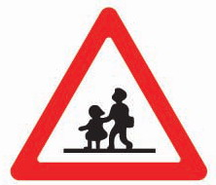

Slide 13
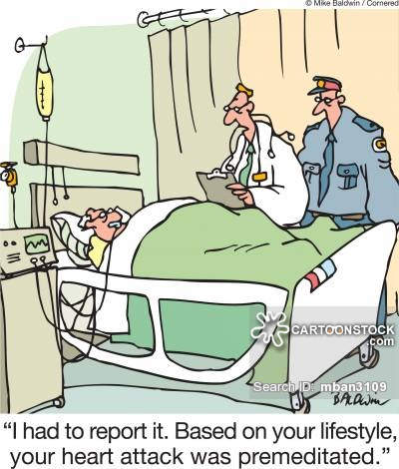
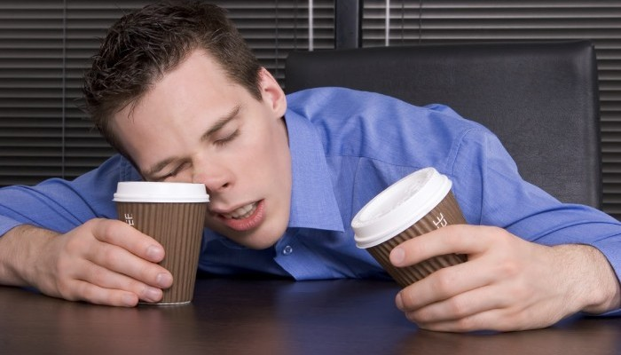

Slide 14
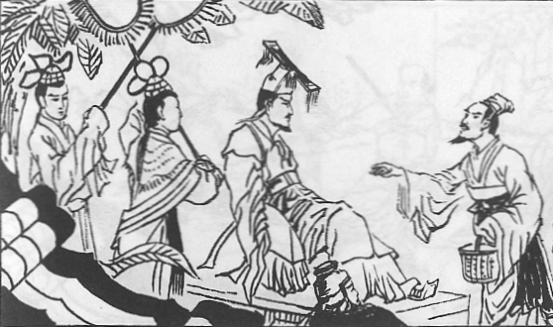

Slide 15
多次多方的警戒
地上警戒
普遍启示
摩西律法
天上警戒
要震動地
要震動天
就是受造之物都要挪去，使那不被震動的常存
面对警戒的回应－12:28 所以，我們既得了不能震動的國，就當感恩，照神所喜悅的，用虔誠、敬畏的心侍奉神。
Notes:
2:2 那借着天使所传的话既是确定的，凡干犯悖逆的都受了该受的报应， 3 我们若忽略这么大的救恩，怎能逃罪呢？这救恩起先是主亲自讲的，后来是听见的人给我们证实了， 4 神又按自己的旨意，用神迹、奇事和百般的异能并圣灵的恩赐，同他们作见证。
3:12 弟兄们，你们要谨慎，免得你们中间或有人存着不信的恶心，把永生神离弃了。 13 总要趁着还有今日，天天彼此相劝，免得你们中间有人被罪迷惑，心里就刚硬了。 14 我们若将起初确实的信心坚持到底，就在基督里有份了。
4:15 因我们的大祭司并非不能体恤我们的软弱，他也曾凡事受过试探，与我们一样，只是他没有犯罪。 16 所以我们只管坦然无惧地来到施恩的宝座前，为要得怜恤，蒙恩惠，做随时的帮助。
6:6 若是离弃道理，就不能叫他们重新懊悔了。因为他们把神的儿子重钉十字架，明明地羞辱他。 7 就如一块田地，吃过屡次下的雨水，生长菜蔬，合乎耕种的人用，就从神得福； 8 若长荆棘和蒺藜，必被废弃，近于咒诅，结局就是焚烧。
8:5 他们供奉的事本是天上事的形状和影像，正如摩西将要造帐幕的时候，蒙神警戒他，说：“你要谨慎，做各样的物件都要照着在山上指示你的样式。”6如今耶稣所得的职任是更美的，正如他做更美之约的中保。这约原是凭更美之应许立的。
10:26 因为我们得知真道以后，若故意犯罪，赎罪的祭就再没有了， 27 唯有战惧等候审判和那烧灭众敌人的烈火。 28 人干犯摩西的律法，凭两三个见证人，尚且不得怜恤而死； 29 何况人践踏神的儿子，将那使他成圣之约的血当做平常，又亵慢施恩的圣灵，你们想，他要受的刑罚该怎样加重呢！ 30 因为我们知道谁说“申冤在我，我必报应”，又说“主要审判他的百姓”。 31 落在永生神的手里，真是可怕的！
创世记4:10你兄弟的血有声音从地里向我哀告。 11 地开了口，从你手里接受你兄弟的血，现在你必从这地受咒诅。

Slide 16
更美的警戒
形式：多次多方
内容：
审判的宣告／救赎的呼召
施恩的应许：不能震动的国（创造者固有的，非被造）
面对警戒的回应12:28-29所以，我們既得了不能震動的國，就當感恩，照神所喜悅的，用虔誠、敬畏的心侍奉神。因為我們的神乃是烈火。
Notes:
2:2 那借着天使所传的话既是确定的，凡干犯悖逆的都受了该受的报应， 3 我们若忽略这么大的救恩，怎能逃罪呢？这救恩起先是主亲自讲的，后来是听见的人给我们证实了， 4 神又按自己的旨意，用神迹、奇事和百般的异能并圣灵的恩赐，同他们作见证。
3:12 弟兄们，你们要谨慎，免得你们中间或有人存着不信的恶心，把永生神离弃了。 13 总要趁着还有今日，天天彼此相劝，免得你们中间有人被罪迷惑，心里就刚硬了。 14 我们若将起初确实的信心坚持到底，就在基督里有份了。
4:15 因我们的大祭司并非不能体恤我们的软弱，他也曾凡事受过试探，与我们一样，只是他没有犯罪。 16 所以我们只管坦然无惧地来到施恩的宝座前，为要得怜恤，蒙恩惠，做随时的帮助。
6:6 若是离弃道理，就不能叫他们重新懊悔了。因为他们把神的儿子重钉十字架，明明地羞辱他。 7 就如一块田地，吃过屡次下的雨水，生长菜蔬，合乎耕种的人用，就从神得福； 8 若长荆棘和蒺藜，必被废弃，近于咒诅，结局就是焚烧。
8:5 他们供奉的事本是天上事的形状和影像，正如摩西将要造帐幕的时候，蒙神警戒他，说：“你要谨慎，做各样的物件都要照着在山上指示你的样式。”6如今耶稣所得的职任是更美的，正如他做更美之约的中保。这约原是凭更美之应许立的。
10:26 因为我们得知真道以后，若故意犯罪，赎罪的祭就再没有了， 27 唯有战惧等候审判和那烧灭众敌人的烈火。 28 人干犯摩西的律法，凭两三个见证人，尚且不得怜恤而死； 29 何况人践踏神的儿子，将那使他成圣之约的血当做平常，又亵慢施恩的圣灵，你们想，他要受的刑罚该怎样加重呢！ 30 因为我们知道谁说“申冤在我，我必报应”，又说“主要审判他的百姓”。 31 落在永生神的手里，真是可怕的！
创世记4:10你兄弟的血有声音从地里向我哀告。 11 地开了口，从你手里接受你兄弟的血，现在你必从这地受咒诅。

Slide 17
没有分别出来为神所用，
依然貪戀世俗为自己所用
失了神的恩
有毒根生出來擾亂你們
有淫亂的
有貪戀世俗如以掃的
有以恶报恶的
哥林多後書5:15 並且他替眾人死，是叫那些活著的人不再為自己活，乃為替他們死而復活的主活。

Slide 18
约翰一书2:15 不要爱世界和世界上的事。人若爱世界，爱父的心就不在他里面了。 16 因为凡世界上的事，就像肉体的情欲、眼目的情欲并今生的骄傲，都（震动的地，天）不是从父来的，乃是从世界来的。 17 这世界和其上的情欲都要过去，唯独遵行神旨意的（不震动的国），是永远常存。

Slide 19
上次挑战
既然知道这更美的合一源自
使用恩赐
追求圣洁
那么——我们的回应？？
你們要追求與眾人和睦，並要追求聖潔，非聖潔沒有人能見主。(来12:14)
Notes:
希伯來書12:5 你們又忘了那勸你們如同勸兒子的話說：「我兒，你不可輕看主的管教，被他責備的時候也不可灰心。 6 因為主所愛的，他必管教，又鞭打凡所收納的兒子。」 7 你們所忍受的，是神管教你們，待你們如同待兒子。焉有兒子不被父親管教的呢？ 8 管教原是眾子所共受的，你們若不受管教，就是私子，不是兒子了。9 再者，我們曾有生身的父管教我們，我們尚且敬重他，何況萬靈的父，我們豈不更當順服他得生嗎？ 10 生身的父都是暫隨己意管教我們，唯有萬靈的父管教我們，是要我們得益處，使我們在他的聖潔上有份。 11 凡管教的事，當時不覺得快樂，反覺得愁苦，後來卻為那經練過的人結出平安的果子，就是義。 12 所以，你們要把下垂的手、發痠的腿挺起來， 13 也要為自己的腳把道路修直了，使瘸子不致歪腳，反得痊癒。

Slide 20
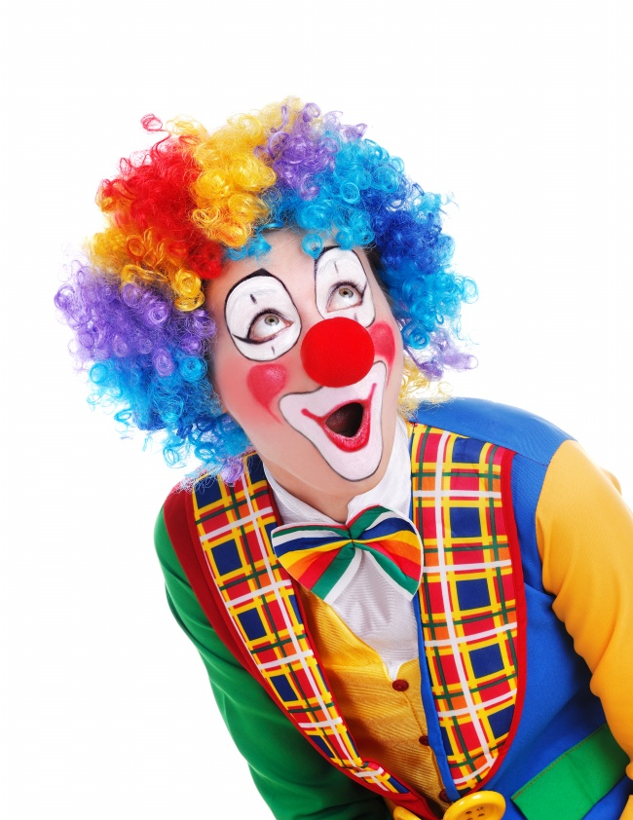

Slide 22
本周挑战
既然知道这更美的警戒有
忍耐，智慧
恩典：不能震动的国
（来12:28-29）所以，我們既得了不能震動的國，就當感恩，照神所喜悅的，用虔誠、敬畏的心侍奉神。因為我們的神乃是烈火。
Notes:
希伯來書12:5 你們又忘了那勸你們如同勸兒子的話說：「我兒，你不可輕看主的管教，被他責備的時候也不可灰心。 6 因為主所愛的，他必管教，又鞭打凡所收納的兒子。」 7 你們所忍受的，是神管教你們，待你們如同待兒子。焉有兒子不被父親管教的呢？ 8 管教原是眾子所共受的，你們若不受管教，就是私子，不是兒子了。9 再者，我們曾有生身的父管教我們，我們尚且敬重他，何況萬靈的父，我們豈不更當順服他得生嗎？ 10 生身的父都是暫隨己意管教我們，唯有萬靈的父管教我們，是要我們得益處，使我們在他的聖潔上有份。 11 凡管教的事，當時不覺得快樂，反覺得愁苦，後來卻為那經練過的人結出平安的果子，就是義。 12 所以，你們要把下垂的手、發痠的腿挺起來， 13 也要為自己的腳把道路修直了，使瘸子不致歪腳，反得痊癒。

Slide 23
圣餐
林前7:23你們是重價買來的。11:23 我當日傳給你們的，原是從主領受的，就是主耶穌被賣的那一夜，拿起餅來， 24 祝謝了，就掰開，說：「這是我的身體，為你們捨的。你們應當如此行，為的是記念我。」
以弗所書4:5 一主，一信，一洗， 6 一神，就是眾人的父超乎眾人之上，貫乎眾人之中，也住在眾人之內。
Notes:
以弗所書4:4 身體只有一個，聖靈只有一個，正如你們蒙召同有一個指望； 5 一主，一信，一洗， 6 一神，就是眾人的父，超乎眾人之上，貫乎眾人之中，也住在眾人之內。 7 我們各人蒙恩，都是照基督所量給各人的恩賜。
哥林多前書7:23 你們是重價買來的，不要做人的奴僕。
11:23 我當日傳給你們的，原是從主領受的，就是主耶穌被賣的那一夜，拿起餅來， 24 祝謝了，就掰開，說：「這是我的身體，為你們捨[b]的。你們應當如此行，為的是記念我。」 25 飯後，也照樣拿起杯來，說：「這杯是用我的血所立的新約。你們每逢喝的時候，要如此行，為的是記念我。」 26 你們每逢吃這餅、喝這杯，是表明主的死，直等到他來。 27 所以，無論何人，不按理吃主的餅、喝主的杯，就是干犯主的身、主的血了。 28 人應當自己省察，然後吃這餅、喝這杯。 29 因為人吃喝，若不分辨是主的身體，就是吃喝自己的罪了
（神的供应）
约翰6:35 耶稣说：“我就是生命的粮。到我这里来的，必定不饿；信我的，永远不渴。 36 只是我对你们说过，你们已经看见我，还是不信。 37 凡父所赐给我的人，必到我这里来；到我这里来的，我总不丢弃他。 38 因为我从天上降下来，不是要按自己的意思行，乃是要按那差我来者的意思行。 39 差我来者的意思就是：他所赐给我的，叫我一个也不失落，在末日却叫他复活。 40 因为我父的意思是叫一切见子而信的人得永生，并且在末日我要叫他复活。” 犹太人议论主 41 犹太人因为耶稣说“我是从天上降下来的粮”，就私下议论他， 42 说：“这不是约瑟的儿子耶稣吗？他的父母我们岂不认得吗？他如今怎么说‘我是从天上降下来的’呢？” 43 耶稣回答说：“你们不要大家议论。 44 若不是差我来的父吸引人，就没有能到我这里来的；到我这里来的，在末日我要叫他复活。 45 在先知书上写着说：‘他们都要蒙神的教训。’凡听见父之教训又学习的，就到我这里来。 46 这不是说有人看见过父，唯独从神来的，他看见过父。 47 我实实在在地告诉你们：信的人有永生。 48 我就是生命的粮。 49 你们的祖宗在旷野吃过吗哪，还是死了； 50 这是从天上降下来的粮，叫人吃了就不死。 51 我是从天上降下来生命的粮，人若吃这粮，就必永远活着。我所要赐的粮就是我的肉，为世人之生命所赐的。” 52 因此，犹太人彼此争论说：“这个人怎能把他的肉给我们吃呢？” 53 耶稣说：“我实实在在地告诉你们：你们若不吃人子的肉，不喝人子的血，就没有生命在你们里面。 54 吃我肉、喝我血的人就有永生，在末日我要叫他复活。 55 我的肉真是可吃的，我的血真是可喝的。 56 吃我肉、喝我血的人常在我里面，我也常在他里面。 57 永活的父怎样差我来，我又因父活着，照样，吃我肉的人也要因我活着。 58 这就是从天上降下来的粮。吃这粮的人就永远活着，不像你们的祖宗吃过吗哪还是死了。” 59 这些话是耶稣在迦百农会堂里教训人说的。 主的话是灵是生命 60 他的门徒中有好些人听见了，就说：“这话甚难，谁能听呢？” 61 耶稣心里知道门徒为这话议论，就对他们说：“这话是叫你们厌弃[a]吗？ 62 倘或你们看见人子升到他原来所在之处，怎么样呢？ 63 叫人活着的乃是灵，肉体是无益的。我对你们所说的话就是灵，就是生命。

